Slide 1
RecSys2013: Yelp Business Rating Prediction Препоръчващи системи 2016
Теофана Гаджева – 24960
Валентин Змийчаров - 24952

Slide 2
Тренировъчни данни
11 475 бизнеса (id, адрес, отворен ли е, категории, град, брой ревюта, име, координати, звезди)
8 282 checkin-а (бизнес id, брой отбелязвания по дни от седмицата и часове)
43 873 потребители (id, име, брой ревюта, средно дадени звезди, гласове: funny/useful/cool)
229 907 ревюта (id, потребител id, бизнес id, дата, текст, звезди, гласове: funny/useful/cool)

Slide 3
Тестови данни
2 797 бизнеса (id, адрес, отворен ли е, категории, град, име, координати)
1 796 checkin-а
9 522 потребители (id, име, брой ревюта)
36 404 ревюта (id, потребител id, бизнес id)
Да се предвидят звездите, дадени за всяко от тестовите ревюта!

Slide 4
Подходи
User-based
Item-based
SVD
SVD++

Slide 5
Хибридна препоръчваща система
Добавяме следните параметри с по-малка тежест:
Отворен ли е бизнеса в момента - w1 (Open - 3.70; Closed - 3.46;)
Брой ревюта - w2
Брой checkin-а - w3
Пример: 0.88 * класификатор + 0.04 * w1 + 0.04 * w2 + 0.04 * w3

Slide 6
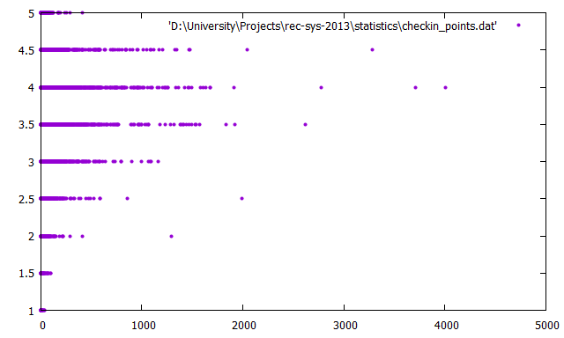
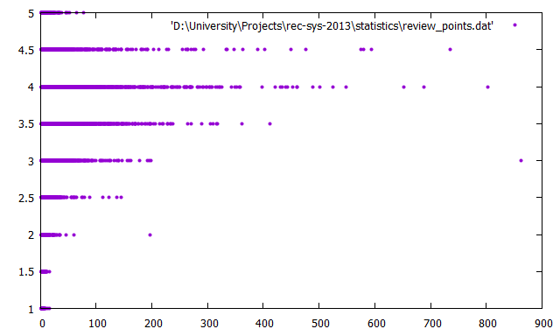
Хибридна препоръчваща система
(0-500: 3.67; 500-1000: 3.82; 1000-1500: 3.85; 1500+: 3.76;)
(0-100: 3.67; 100-200: 3.82; 200-300: 3.99; 300+: 4.04;)

Slide 7
Проблеми и решения
Проблем | Решение
Липсващи потребител и бизнес | Средна оценка, базирана на показаните стойности
Липсващ потребител | Средна оценка за бизнес
Липсващ бизнес | Средна оценка за потребител
Оценка над 5 | Оценка = 5

Slide 8
Резултати
Класификатор | RMSE | Място
User-based | 1.30467 | 132
Item-based | 1.31005 | 134
SVD | 1.36046 | 150
SVD++ | 1.42361 | 154
0.88 + 0.04 + 0.04 + 0.04 | 1.29576 | 127
0.76 + 0.08 + 0.08 + 0.08 | 1.27863 | 125
0.55 + 0.15 + 0.15 + 0.15 | 1.27375 | 122

Slide 9
Бъдещи подобрения
Използване на повече параметри (град, категории и т.н.)
Промяна на подход при избиране на стойност при липсващ потребител / бизнес

Slide 10

Благодарим за вниманието! Q&A

